Slide 1
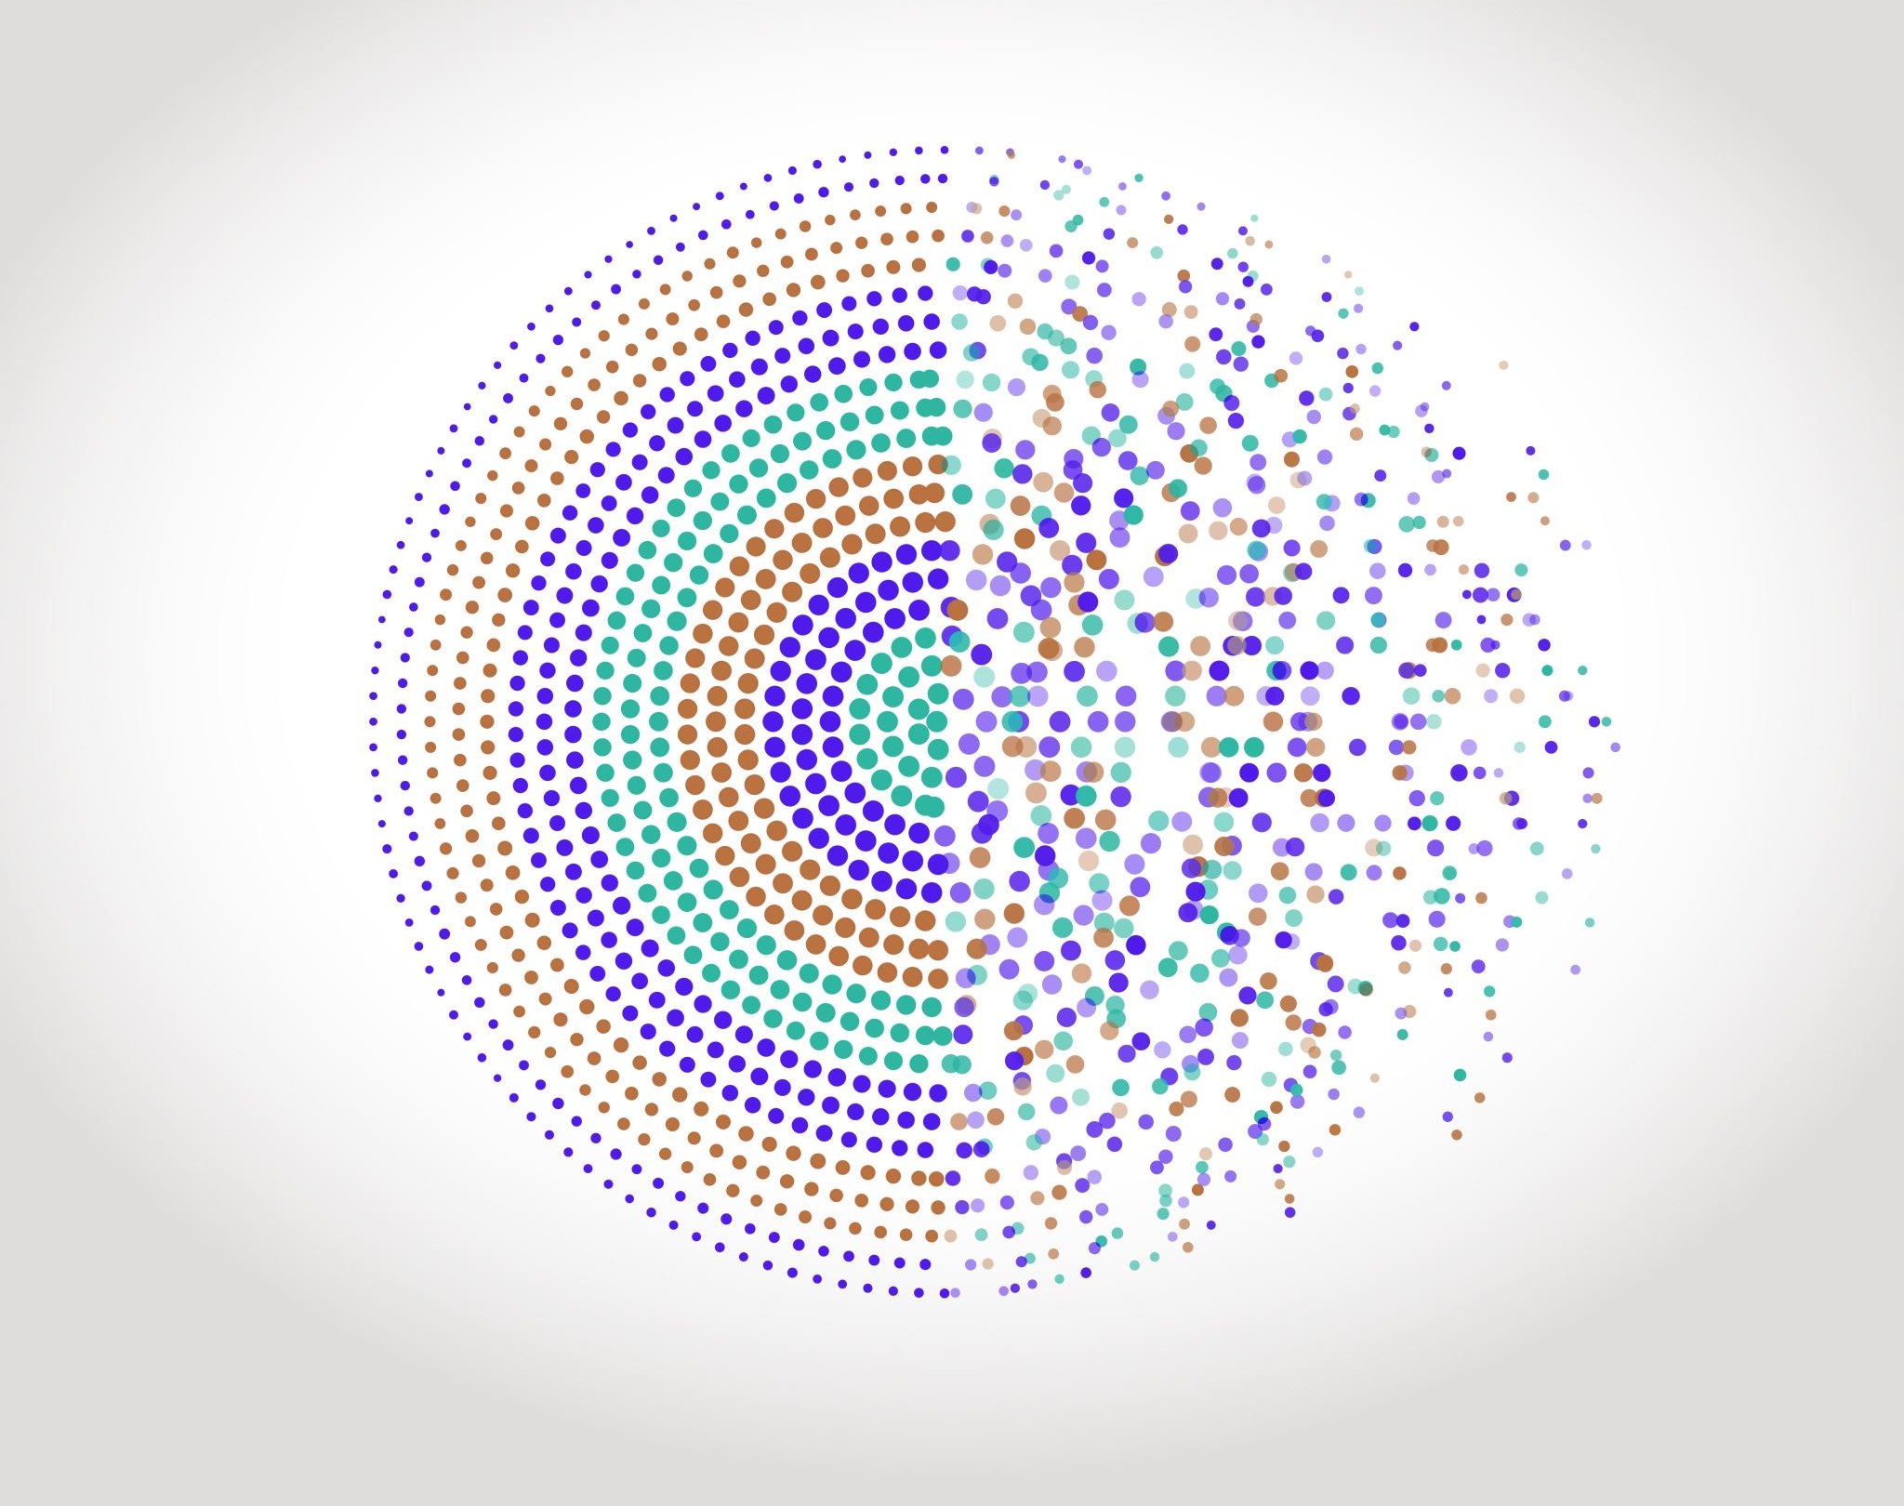

Création de fonctions et de modules
Outils Numériques / Semestre 5 / Institut d’Optique / B1_2

Slide 2
Utilisation de fonctions
Intérêts
réutilisation d’un même bloc (avec des paramètres différents)
meilleure lisibilité du code
répartition du travail d’équipe
validation simplifiée des fonctionnalités

Slide 3
Définition de fonctions
Fonction somme
def somme(a, b):
c = a + b
return a+b
k = somme( 2.0, 5.1 )
print( k )
7.1

Slide 4
Portée des variables et fonctions
Variables locales
def somme(a, b):
c = a + b
return a+b
print(c)
NameError: name 'c' is not defined
print( c )
??
https://astrofrog.github.io/py4sci/_static/09.%20Modules%20and%20Variable%20Scope.html

Slide 5
Documenter ses fonctions
Intérêts
réutilisation simplifiée des fonctions (quelques jours, mois…)
redistribution de vos codes à des tierces personnes (collègues…)

Slide 6
Documenter ses fonctions
Conventions / Python Enhancement Proposal (PEP)
PEP 8 : guide de style
Recommandations pour aider les développeurs Python à écrire du code compréhensible par des tierces personnes
PEP 257 : chaine de documentation
Recommandations pour aider les développeurs à documenter leurs codes et pour générer des documentations au format docstring

Slide 7
PEP 8 / Quelques recommandations
noms de variables en minuscules, avec des underscores (tirets bas). Convention « snake_case »
constantes en majuscules, avec des underscores
noms de classe avec une majuscule au début de chaque mot, sans ponctuation. Convention « CapitalizedCase »
Commenter et documenter
phrases complètes en anglais
pas de commentaires qui contredisent le code

Slide 8
Documenter ses fonctions
Docstring pour une fonction
def somme(a, b):
'''
Return the sum of a and b
Parameters
----------
a : int or float
first term of the addition.
[…]
b : int or float
second term of the addition.
Returns
-------
int or float
Return the sum of a and b.
'''
return a+b

Slide 9
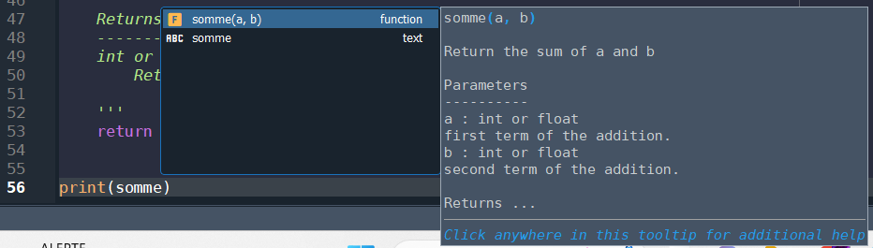
Documenter ses fonctions
Résultat de la doc

Slide 10
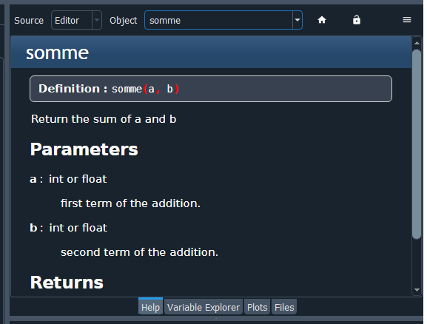
Documenter ses fonctions
Résultat de la doc

Slide 11
Créer des modules
Regroupement de fonctions dans un fichier .py indépendant
Permet de classifier ses fonctions par thématique
Permet une réutilisation des fonctions
import mymodule
print( mymodule.somme(2 , 3) )
mymodule.py
def somme(a, b):
[…]

